Slide 1
DEPARTAMENTO DE CIENCIAS ECONÓMICAS, ADMINISTRATIVAS Y DE COMERCIO
TESIS DE GRADO PREVIA LA OBTENCIÓN DEL TÍTULO DE
INGENIERA COMERCIAL
“ESTUDIO DE FACTIBILIDAD PARA LA CREACIÓN DE UN CENTRO DE FISIOTERAPIA Y REHABILITACIÓN EN LA PARROQUIA DE AMAGUAÑA”
KARINA NACIMBA

Slide 2
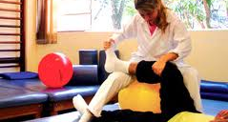
CAPÍTULO I
“ESTUDIO DE FACTIBILIDAD PARA LA CREACIÓN DE UN CENTRO DE FISIOTERAPIA Y REHABILITACIÓN EN LA PARROQUIA DE AMAGUAÑA”

Slide 3
FUNDAMENTACIÓN
Antecedentes
Mercado
Competencia
Planteamiento del problema
Demanda de terapia física
Poca oferta en el sector
Objetivos
Efectuar un estudio de mercado, técnico y financiero
Oportunidad de negocio
Beneficios propietario sociedad

Slide 4
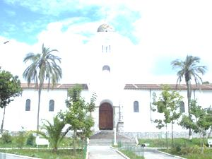
Situación legal
Asentamientos Parroquia de Amaguaña
Localización
Población
Transporte

Slide 5
Fisioterapia
Latinoamérica
Se inicia alrededor de los años 40
Ecuador
En la década del 60 se comienza a promover la rehabilitación

Slide 6

CAPÍTULO iI estudio de mercado
“ESTUDIO DE FACTIBILIDAD PARA LA CREACIÓN DE UN CENTRO DE FISIOTERAPIA Y REHABILITACIÓN EN LA PARROQUIA DE AMAGUAÑA”

Slide 7
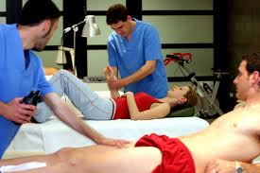
IDENTIFICACIÓN DEL SERVICIO
Fisioterapia traumatológica
Fisioterapia reumatológica
Fisioterapia neurológica
Fisioterapia del deporte

Slide 8
SEGMENTACIÓN DE MERCADO
Geográficos
PROVINCIA - Pichincha
Demográficos
SEXO - Masculino y Femenino
Psicográficos
ESTILOS DE VIDA - Búsqueda de recuperación en la salud
CIUDAD - Quito
PARROQUIA - Amaguaña
CLASE SOCIAL – Media baja
CICLO DE VIDA - niños, jóvenes y mayores de 18 años

Slide 9
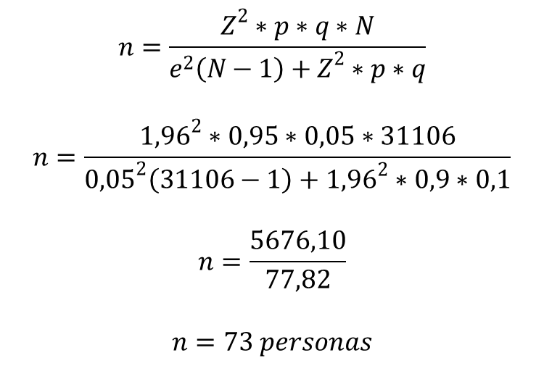
CÁLCULO DE LA MUESTRA
DATOS
$$n=\frac{Z^{2}∗p∗q∗N}{e^{2}\left(N−1\right)+Z^{2}∗p∗q}$$
$$n=\frac{{1,96}^{2}∗0,95∗0,05∗31106}{{0,05}^{2}\left(31106−1\right)+{1,96}^{2}∗0,9∗0,1}$$
$$n=\frac{5676,10}{77,82}$$
$$n=73 personas$$
Z= | 1,96
p= | 0,95
q= | 0,05
e= | 0,05
N= | 31106
N-1= | 31105

Slide 10
TAMAÑO DE LA MUESTRA
POBLACIÓN DE LA PARROQUIA AMAGUAÑA | HOMBRES | MUJERES | TOTAL
 | 15395 | 15711 | 31106
PORCENTAJE | 49% | 51% | 100%
Fuente: INEC (Censo de población y vivienda 2010)
Elaborado por: Karina Nacimba

Slide 11
PRUEBA PILOTO
La prueba piloto tiene la característica de llegar a identificar el grado de aceptación (p) del proyecto: Centro de fisioterapia y rehabilitación física, en la Parroquia de Amaguaña, y el grado de no aceptación (q).
¿Considera importante que en la Parroquia de Amaguaña se instale un centro de fisioterapia y rehabilitación física con servicio profesional y de calidad?
SI NO
Respuestas | Frecuencia absoluta | Frecuencia relativa
SI | 19 | 95%
NO | 1 | 5%
TOTAL | 20 | 100%

Slide 12

PROCESAMIENTO DE LA INFORMACIÓN
RESULTADO DE LAS ENCUESTAS

Slide 13
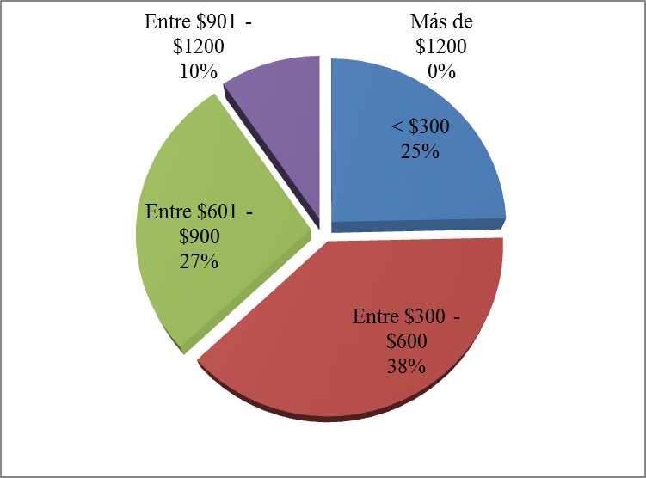
Pregunta 1. ¿Cuál es su nivel de ingresos familiar mensual?
Respuesta | Frecuencia | Porcentaje
< $300 | 18 | 25%
Entre $300 - $600 | 28 | 38%
Entre $601 - $900 | 20 | 27%
Entre $901 - $1200 | 7 | 10%
Más de $1200 | 0 | 0%
TOTAL | 73 | 100%

Slide 14
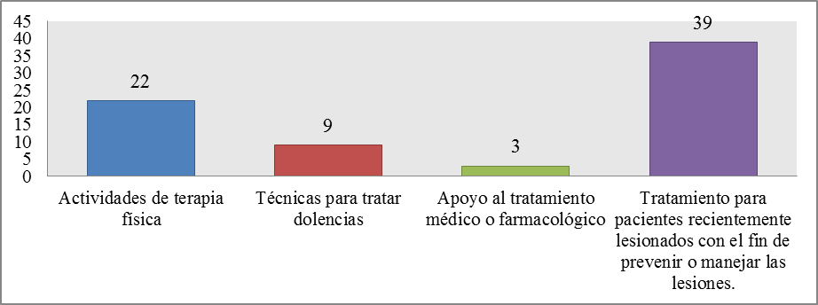
Pregunta 2. ¿Qué entiende por fisioterapia y rehabilitación física?

Slide 15
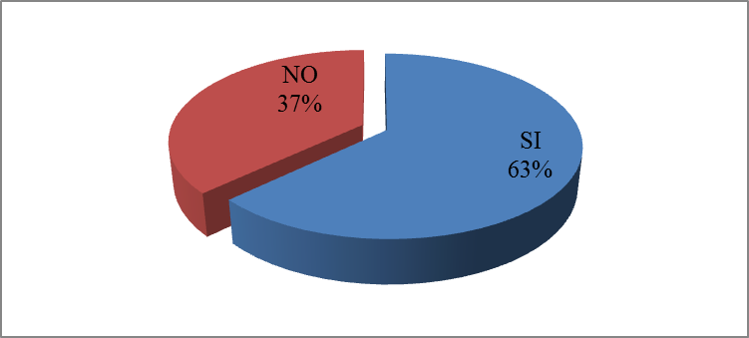
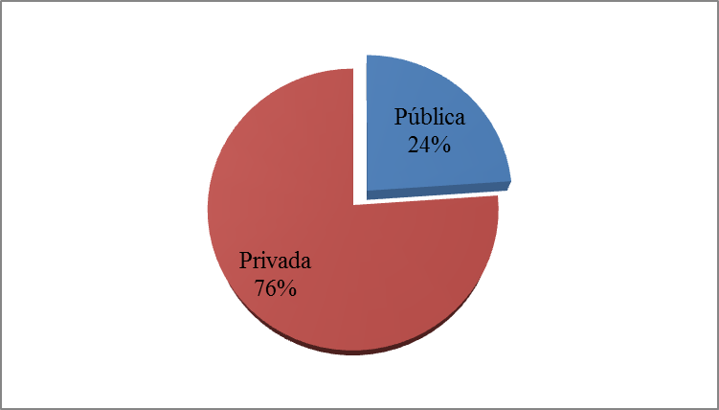
Pregunta 3. ¿Asiste o ha asistido a un centro de fisioterapia y rehabilitación física?

Slide 16
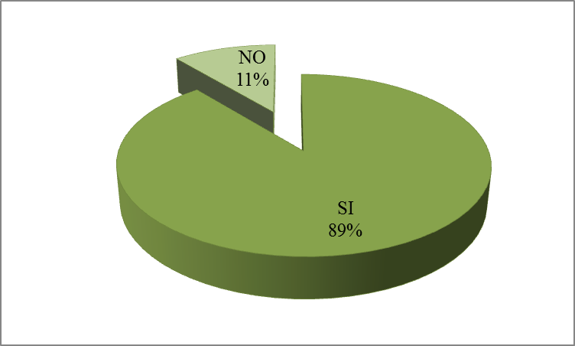
Pregunta 6. ¿Le interesaría asistir a un establecimiento donde le ayuden a la reducción de incidencias de enfermedades y lesiones osteo-musculares?

Slide 17
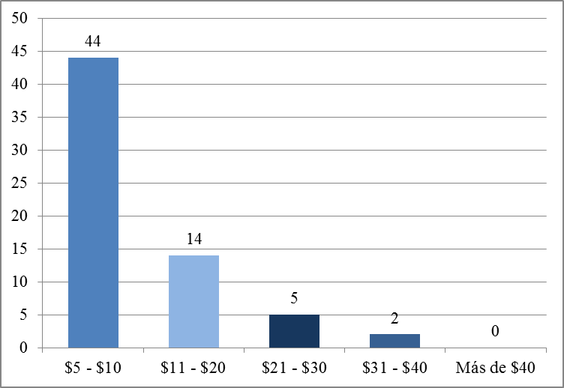
Pregunta 7. ¿Cuánto estaría dispuesto a pagar por cada sesión de fisioterapia y rehabilitación física?

Slide 18
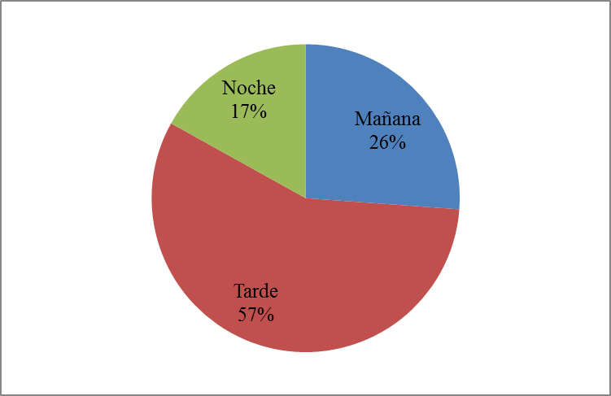
Pregunta 9. ¿En qué horario preferiría asistir a este servicio?

Slide 19
análisis de la demanda Y OFERTA
Factores que afectan la demanda
Factores que afectan la oferta
Tamaño de la población
Niveles de ingreso/gasto
Hábitos de consumo
Gustos y preferencias
Localización geográfica
Disponibilidad de espacio
Precios de los factores productivos

Slide 20
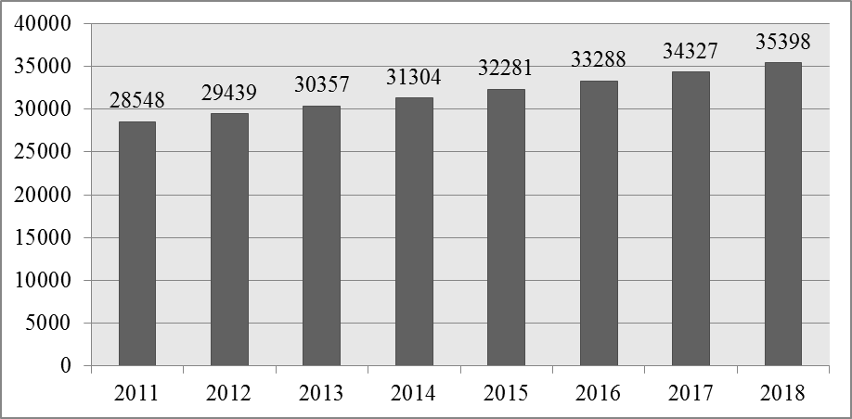
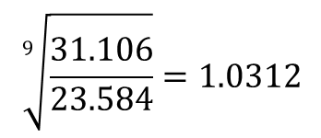
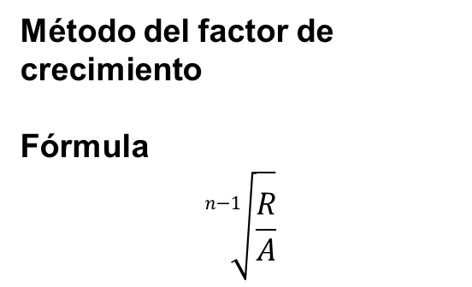
DEMANDA proyectada
Método del factor de crecimiento
Fórmula
$$\sqrt[n−1]{\frac{R}{A}}$$
$$\sqrt[9]{\frac{31.106}{23.584}}=1.0312$$

Slide 21
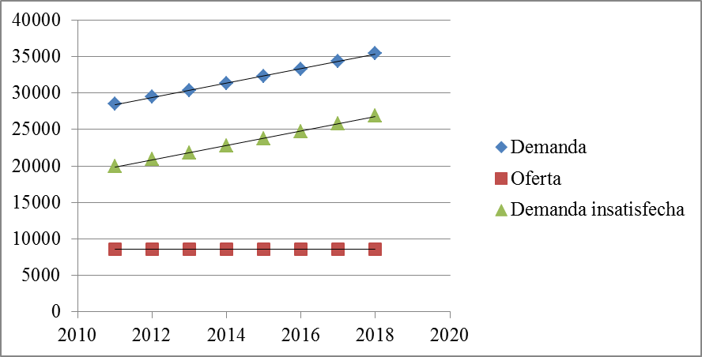
DEMANDA INSATISFECHA

Slide 22
Análisis de Marketing Mix o las 4P´S
SERVICIO
PRECIO
PROMOCIÓN
PLAZA

Slide 23
CAPÍTULO III ESTUDIO TÉCNICO
“ESTUDIO DE FACTIBILIDAD PARA LA CREACIÓN DE UN CENTRO DE FISIOTERAPIA Y REHABILITACIÓN EN LA PARROQUIA DE AMAGUAÑA”

Slide 24
TAMAÑO DEL PROYECTO
Se prevé la utilización de un área física de 100 m2, en este espacio se planificara una correcta distribución, para conseguir una capacidad óptima.
FACTORES QUE INFLUYEN
Cantidad demandada
Disponibilidad de recurso financieros
Disponibilidad mano de obra
Disponibilidad de productos e insumos
Disponibilidad de tecnología

Slide 25
CAPACIDAD DEL SERVICIO
“La capacidad del proyecto es el nivel de producción tope o máximo al que este puede llegar o producir”
Fisioterapia en traumatología, reumatología, neurológica y fisioterapia del deporte.
Un fisioterapeuta y un auxiliar de rehabilitación
Área Administrativa
Área de servicios generales (Sala de espera)
Área asistencial general (Consultorio)
Áreas funcionales

Slide 26
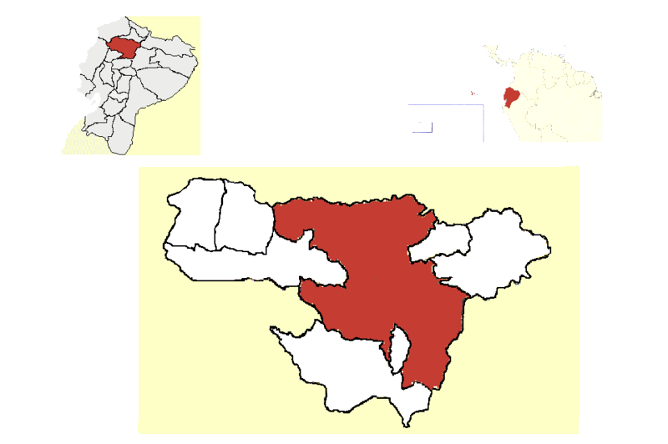
LOCALIZACIÓN DEL PROYECTO
Macrolocalización
microlocalización
Factor geográfico
Factor socioeconómico

Slide 27
MATRIZ DE LOCALIZACIÓN
FACTORES RELEVANTES | PESO | OPCIONES DE LOCALIZACIÓN
 |  | Amaguaña Av. General Rumiñahui S7-20 y calle Espejo vía Tambillo |  | Amaguaña Calle Iglesias |  | Barrio Peluche Alto
 |  | Calificación | Calificación ponderada | Calificación | Calificación ponderada | Calificación | Calificación ponderada
Factor geográfico | 0.40 | 3 | 1,2 | 3 | 1,2 | 3 | 1,2
Cercanía del mercado | 0.25 | 3 | 0,75 | 3 | 0,75 | 2 | 0,5
Cercanía de las fuentes de abastecimiento | 0.05 | 3 | 0,15 | 3 | 0,15 | 1 | 0,05
Disponibilidad de los servicios básicos | 0.10 | 3 | 0,3 | 3 | 0,3 | 3 | 0,3
Medios de comunicación y transporte | 0.10 | 3 | 0,3 | 2 | 0,2 | 2 | 0,2
Presencia de competidores | 0.05 | 3 | 0,15 | 1 | 0,05 | 3 | 0,15
Disponibilidad del personal calificado | 0.05 | 3 | 0,15 | 3 | 0,15 | 3 | 0,15
TOTAL | 1.00 |  | 3 |  | 2,8 |  | 2,55

Slide 28
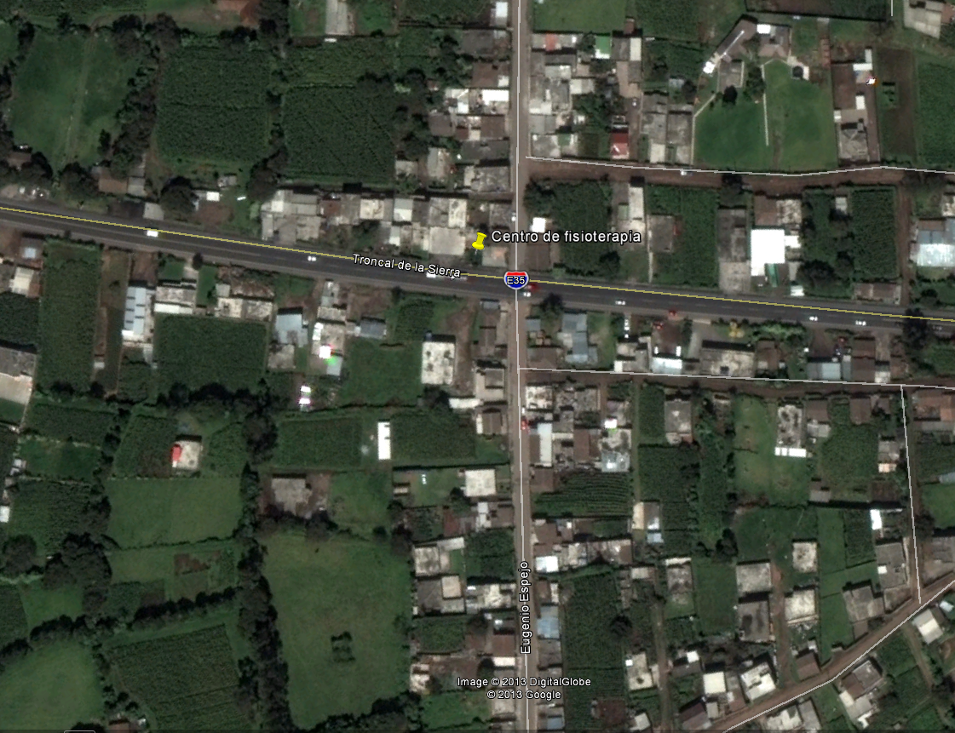
PLANO DE LA MICRO-LOCALIZACIÓN
Sector sur de la Parroquia de Amaguaña, ubicado en la Av. General Rumiñahui S7-20 y calle Espejo vía Tambillo

Slide 29
INGENIERIA DEL PROYECTO
INICIO
Dar la bienvenida al paciente
Entrevista con el paciente
¿Tiene Historia clínica?
NO
Elaborar Historia clínica
Archivo
SI
Evaluar y valorar estado del paciente
Registrar en la Historia clínica los resultados
Plantear el objetivo de tratamiento
Programar y establecer el plan de tratamiento
1

Slide 30
1
Informar detalles de tratamiento y costos a paciente
¿Está de acuerdo?
NO
1
SI
Elaborar la orden de pago
INGENIERIA DEL PROYECTO
Pago por el servicio
Monitorear y finalizar el tratamiento fisioterapéutico
Ingresar paciente al cubículo correspondiente
1
¿Es tratamiento de varias sesiones?
NO
Despedir al paciente
Explicar a usuario del tratamiento a seguir y las medidas adecuadas a seguir
SI
Aplicar el tratamiento requerido
Indicar a usuario cuando es la próxima cita
FIN

Slide 31
DISEÑO DE LA PLANTA

Slide 32
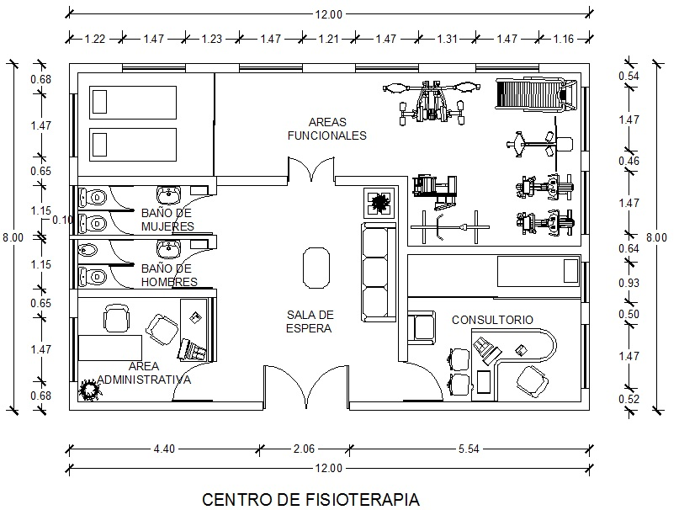
DISEÑO DE LA PLANTA

Slide 33
Cronograma de inversión

Slide 34
LA EMPRESA Y SU ORGANIZACIÓN
ESTRUCTURA DEL MARCO LEGAL

Slide 35

Nombre o razón social
“KENS”
CENTRO DE FISIOTERAPIA Y REHABILITACIÓN FÍSICA

Slide 36
MISIÓN
VISIÓN
Ser un Centro de Fisioterapia y Rehabilitación sólido, ágil, confiable y líder en la innovación de terapias físicas con la perspectiva de mejoramiento continuo y principios éticos y humanísticos que promueva la salud por medio de servicios actualizados y de calidad en la Parroquia de Amaguaña, y de esta manera tener un posicionamiento exitoso
Brindar un servicio personalizado, fomentando la calidad y atención inmediata sin tiempos de espera a los usuarios que ameriten fisioterapia, contribuyendo en mejorar la calidad de vida de las personas.

Slide 37
ORGANIGRAMA ESTRUCTURAL
ADMINISTRACIÓN
Administrador
ÁREA DE FISIOTERAPIA
Fisioterapeuta
Auxiliar en rehabilitación
ÁREA ADMINISTRATIVA - FINANCIERA
Asistente Administrativa Contable

Slide 38
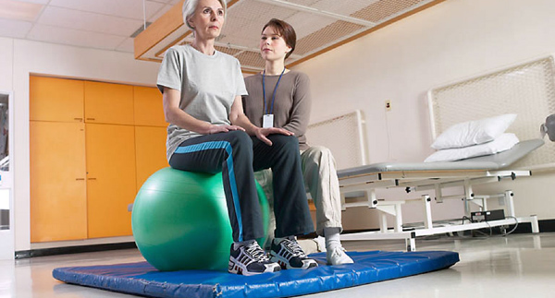
CAPÍTULO IV ESTUDIO FINANCIERO
“ESTUDIO DE FACTIBILIDAD PARA LA CREACIÓN DE UN CENTRO DE FISIOTERAPIA Y REHABILITACIÓN EN LA PARROQUIA DE AMAGUAÑA”

Slide 39
INVERSIONES DEL PROYECTO
Inversiones Fijas
Inversiones Diferidas
Capital de Trabajo

Slide 40
ACTIVOS FIJOS
ACTIVOS FIJOS | TOTAL | %
Equipos de Computación | 2.830,00 | 13,68
Equipos de Oficina y audio | 790,54 | 3,82
Muebles y enseres | 3279,90 | 15,86
Maquinaria y Equipo | 13785,78 | 66,64
Total Activos Fijos | 20.686,22 | 100,00
ACTIVOS DIFERIDOS
Descripción | Valor
Gastos de legalización | 71,00
Gasto estudio de factibilidad | 800,00
Gastos de instalación y adecuación | 584,00
Total | 1455,00
Descripción | Cantidad | Unidad | Valor Unitario | Valor Total
Gastos de instalación y adecuación |  |  |  | 584,00
Rotulación de exteriores | 1 | Unidad | 150,00 | 150,00
Pintura | 100 | m2 | 3,00 | 300,00
Puertas de aluminio | 2 | Unidad | 67,00 | 134,00
Gastos de legalización |  |  |  | 71,00
Patente Municipal | 1 |  | 21,00 | 21,00
Permiso de funcionamiento cuerpo de bomberos | 1 |  | 25,00 | 25,00
Permiso Sanitario | 1 |  | 25,00 | 25,00
Total |  |  |  | 655,00

Slide 41
CAPITAL DE TRABAJO
Capital de Trabajo requerido | Cantidad | Unidad | Valor Unitario | Valor Total
Sueldo Administrador | 2 | meses | 333,17 | 666,34
Sueldo Asistente administrativa contable | 2 | meses | 323,06 | 646,12
Sueldo Fisioterapeuta | 2 | meses | 326,91 | 653,82
Sueldo Auxiliar de rehabilitación | 2 | meses | 322,77 | 645,54
Servicios Básicos | 2 | meses | 80,00 | 160,00
Materiales | 1 | meses |  | 920,85
Gasto Publicidad | 1 | meses |  | 609,40
Útiles de oficina | 2 | meses | 70,00 | 140,00
Útiles de limpieza | 2 | meses | 50,00 | 100,00
Subtotal |  |  |  | 4.542,07
Imprevistos 10% |  |  |  | 454,21
Total Capital de Trabajo |  |  |  | 4.996,28

Slide 42
GASTOS DEL PROYECTO
Gastos Administrativos
$ 25774,82
Gasto de ventas
$ 609,40

Slide 43
GASTOS ADMINISTRATIVOS
Servicios básicos | Mensual | Anual
Luz Eléctrica | 30,00 | 360,00
Agua | 10,00 | 120,00
Teléfono | 10,00 | 120,00
Internet | 30,00 | 360,00
Total Servicios básicos | 80,00 | 960,00
Rubros | Valor Mensual | Valor Anual
Útiles de oficina en general | 70 | 840
Útiles de limpieza | 50 | 600
Total Suministro y Mat. de Oficina |  | 1440

Slide 44
GASTOS ADMINISTRATIVOS
Depreciaciones | Valor | % Depreciación | Vita útil | Mensual | Anual
Depreciación Muebles y Enseres | 3.279,90 | 10% | 10 | 27,33 | 327,99
Depreciación Equipos de Oficina y audio | 790,54 | 10% | 10 | 6,59 | 79,05
Depreciación Equipos de Computación | 2.830,00 | 33% | 3 | 78,60 | 943,24
Depreciación Maquinaria y Equipo | 13.785,78 | 10% | 10 | 114,88 | 1.378,58
Total Depreciaciones |  |  |  | 227,41 | 2.728,86

Slide 45
GASTOS DE VENTAS
Descripción |  | Valor Total
Publicidad |  | 554,00
Tarjetas de presentación | 45,00
Volantes p 1/4 Bond | 9,00
Página Web | 500,00
Subtotal |  | 554,00
Imprevistos 10% |  | 55,40
Total Gasto de Ventas |  | 609,40

Slide 46
GASTOS FINANCIEROS

Slide 47

FIJACIÓN DEL PRECIO
Identificación del mercado meta
Determinación de la cantidad a vender
U (utilidad) | 20%
Q (cantidad pacientes) | 2959
Total Gastos | 31346,69
Gastos Administrativos | 25774,82
Gasto de ventas | 609,40
Gastos Financieros | 4962,47
P (precio) | 10,59
Precio de venta | 12,71
$$P=\frac{31346.69}{2959}$$
P= 10.59
P= 10.59 x 1.20
P= $ 12.71

Slide 48
INGRESOS DEL PROYECTO
I= P * Q
Concepto | Años
 | 2014 | 2015 | 2016 | 2017 | 2018
Demanda insatisfecha | 22760 | 23737 | 24744 | 25783 | 26854
% de atención | 13% | 13% | 13% | 13% | 13%
Número de personas atendidos | 2959 | 3086 | 3217 | 3352 | 3491
Costos | 12,71 | 12,71 | 12,71 | 12,71 | 12,71
Ingresos totales | 37.616,03 | 39.230,75 | 40.895,04 | 42.612,22 | 44.382,29

Slide 49

PUNTO DE EQUILIBRIO
CV | 5.123,42
Cvu | 1,73
CF | 31346,69
P | 12,71
$$PE= \frac{COSTO FIJO}{PRECIO−COSTO VARIABLE UNITARIO}$$
$$PE=\frac{31346.69}{12.71−1.73}$$
PE = 2854

Slide 50
FLUJO DE CAJA DEL PROYECTO

Slide 51
ESTADO DE RESULTADOS

Slide 52
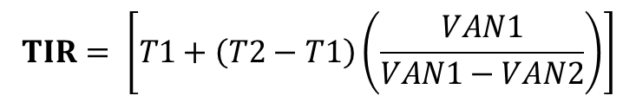
TMAR
EVALUACIÓN DEL PROYECTO
van
TMAR = in + f + tp
TMAR= 3.48% + 6.98%+4.53%
TMAR= 14.99%
TIR
10,498,11 > 0 → SE ACEPTA
$$TIR= \left[T1+\left(T2−T1\right)\left(\frac{VAN1}{VAN1−VAN2}\right)\right]$$
39% > 13,62 → SE ACEPTA

Slide 53


EVALUACIÓN DEL PROYECTO
Periodo | Flujo de caja | Flujo acumulado
0 | -12137,50 | -12137,50
1 | 4105,64 | -8031,86
2 | 5044,95 | -2986,91
3 | 6000,73 | 3013,82
4 | 6973,11 | 9986,93
5 | 12950,41 | 22937,34
R b/c
p r/k
$$P\frac{R}{K}=3−1+\left[\frac{−2.986.91}{6.000.73}\right]$$
$$P\frac{R}{K}=2+0.50$$
$$P\frac{R}{K}=2.50$$
$$R\frac{b}{c}=\frac{22.635.61}{12137.50}$$
$$R\frac{b}{c}=1.86$$
AÑOS | 2
MESES | 5
DÍAS | 29
1,86 > 1 → SE ACEPTA

Slide 54
Análisis de sensibilidad
NO ES SENSIBLE

Slide 55
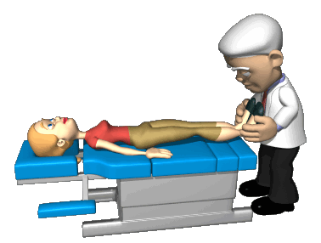
CAPÍTULO V conclusiones y recomendaciones
“ESTUDIO DE FACTIBILIDAD PARA LA CREACIÓN DE UN CENTRO DE FISIOTERAPIA Y REHABILITACIÓN EN LA PARROQUIA DE AMAGUAÑA”

Slide 56
CONCLUSIONES
En la Parroquia de Amaguaña existen 31106 habitantes, por tal motivo se ha visto la necesidad de crear un centro de fisioterapia y rehabilitación para mejorar la calidad de vida.
En referencia a la investigación de mercado se concluye que la población en un 89%, desean que se implemente este centro.
No existen establecimientos que cumplan con los requerimientos necesarios para brindar un servicio de calidad.
Estructura organizacional, localización y capacidad operativa.
Evaluación financiera.

Slide 57
recomendaciones
Ejecutar el presente proyecto.
Para implementar el centro de fisioterapia y rehabilitación, se deberá contar con el equipo de trabajo.
Para la adecuación de las instalaciones del centro de fisioterapia y rehabilitación, se debe tomar en cuenta normas y espacios a ser utilizados.
Efectuar convenios institucionales.

Slide 58

Muchas Gracias
por su atención

